Slide 1
أولا : (أ) مفهوم الفلسفة (ب) أهمية الفلسفة
إعداد المعلمات :
أ / فضة المطيري أ / منى المرشاد أ / أنفال الوعلان

Slide 2
الحكمة
البداية
عندما تتجمع الخبرات الحيوية والتجارب لدى الإنسان
تعكس على النفس الاتزان العقلي والعاطفي
فيكون مرجعاً لمواجهة المشكلات وحل الأزمات

Slide 3
البداية
الحكمة
الفلسفة
إلى
من
انتقلت الفلسفة
فلاسفة اليونان
حكماء الشرق القديم
أصبحت
فلسفة
الحكمة
حل محله
الفيلسوف ( الفلاسفة )
الحكيم ( الحكماء )
تحولت إلى
تساؤلات
آراء وأفكار

Slide 4
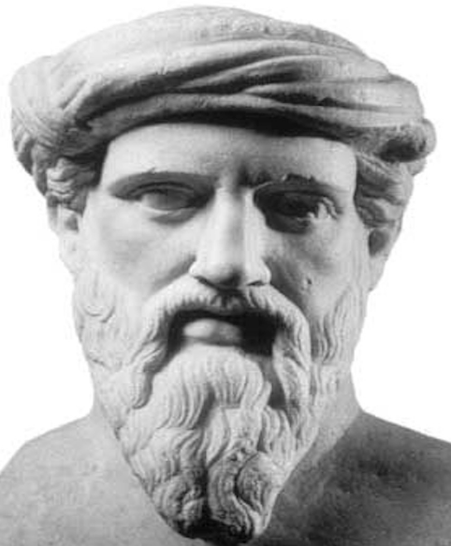
فيثاغورث
أول من استخدم لفظ ( الفلسفة )
وأطلق على نفسه اسم الفيلسوف

Slide 5
أختلف الفلاسفة على مر العصور في تحديد مفهوم الفلسفة
التفلسف
الفيلسوف
الفلسفة
جهد عقلي
يستهدف
الكشف عن الحقيقة وإزالة الغموض
عبر منهج ثابت ومحدد
هو الشخص المحب للحكمة
أي المقبل والباحث عن المعرفة بمعناها العام
محبـــة الحكمـــة
وهـــي كلمة يونانية تتكـــون من لفظيـــن :
( صوفيــا )
وتعني الحكمة
( فيلــو )
وتعني المحبة

Slide 6
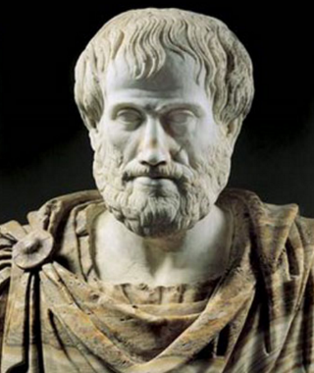
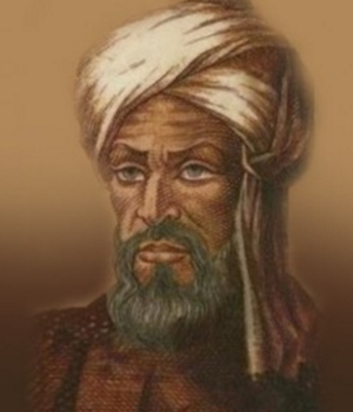
أرسطو : الفلسفة هي العلم العام الذي تعرف فيه موضوعات العلوم كلها من حيث أسبابها ومبادئها الجوهرية وعللها الأولى
الكندي : الفلسفة هي علم الأشياء بحقائقها بقدر طاقة الإنسان

Slide 7
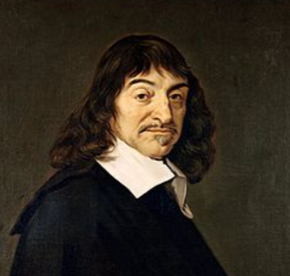
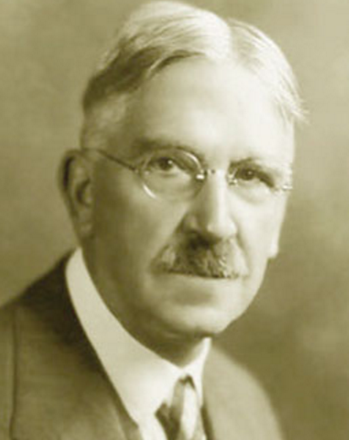
ديكارت : الفلسفة بمثابة شجرة جذورها الميتافيزيقا وجذعها الفيزيا وأغصانها المتفرعة هي بقية العلوم ، وبخاصة الطب والميكانيكا والأخلاق
جون ديوي : الفلسفة هي عملية تكوين نماذج يعمل بموجبها التفكير ويسير بمقتضاها العمل وبها تتقدم الحضارة

Slide 8
للمجتمع
للفرد
اعتماد المؤسسات المدنية على الأفكار الفلسفية
تساعد على فهم الإنسان لنفسه وللعالم
تنمية قدرات التفكير وحل المشكلات
تعد الفلسفة إحدى الركائز وأهم الدعائم لبناء الحضارة الإنساية
إشباع الرغبة الطبيعية لدى الإنسان في المعرفة
تعمل الفلسفة على نقد وتحليل الواقع الاجتماعي وعلاج مشكلاته وأمراضه
تقوم الأنظمة التربوية بناء الأفكار الفلسفية التي يؤمن بها المجتمع

Slide 9
التقويم

Slide 10
بعد قراءة الفقرة السابقة ، أكملي المخطط التالي :
( 1 ) من الشرق القديم ⇦ انتقلت الفلسفة إلى ⇦ .........................
بلاد اليونان
( 2 ) الحكيم ⇦ حل محله ⇦ .........................
الفيلسوف
( 3 ) الآراء والأفكار ⇦ تحولت إلى ⇦ .........................
تساؤلات
( 4 ) الحكمة ⇦ أصبحت ⇦ .........................
الفلسفة

Slide 11
حل ( تقويم الوحدة الأولى ) صفحة ( 34 )
أولاً : أكمل العبارات التالية بما يناسبها :
( الفلسفة هي علم الأِياء بحقائقها بقدر طاقة الإنسان ) تعريف ينسب إلى الفيلسوف يسمى ...................... .
الكندي

Slide 12
حل ( تقويم الوحدة الأولى ) صفحة ( 34 )
ثانياً : اذكر ثلاثاً لكل مما يلي :
1 ) أهمية الفلسفة بالنسبة للفرد
تساعد على فهم الإنسان لنفسه وللعالم
تنمية قدرات التفكير وحل المشكلات
إشباع الرغبة الطبيعية لدى الإنسان في المعرفة
2 ) أهمية الفلسفة بالنسبة للمجتمع
اعتماد المؤسسات المدنية على الأفكار الفلسفية
تعد الفلسفة إحدى الركائز وأهم الدعائم لبناء الحضارة الإنساية
تعمل الفلسفة على نقد وتحليل الواقع الاجتماعي وعلاج مشكلاته وأمراضه
تقوم الأنظمة التربوية بناء الأفكار الفلسفية التي يؤمن بها المجتمع

Slide 13
حل ( تقويم الوحدة الأولى ) صفحة ( 35 )
ثالثاً : ما المقصود بكل من :
هو الشخص المحب للحكمة أي المقبل والباحث عن المعرفة بمعناها العام
2 ) الفيلسوف :
هي العلم العام الذي تعرف فيه موضوعات العلوم كلها من حيث أسبابها ومبادئها الجوهرية وعللها الأولى
3 ) تعريف أرسطو للفلسفة :
هي عملية تكوين نماذج يعمل بموجبها التفكير ويسير بمقتضاها العمل وبها تتقدم الحضارة
4 ) تعريف جون ديوي للفلسفة :

Slide 14
حل ( تقويم الوحدة الأولى ) صفحة ( 35 )
رابعاً : ضع علامة ( ✓ ) أما العبارة الصحيحة وعلامة ( ✗ ) أمام العبارة غير الصحيحة :
اتفقت الاتجاهات الفلسفية والفلاسفة على مر العصور على تحديد مفهوم واحد متفق عليه للفلسفة . ( )
✗
✗
الفلسفة جهد عقلي وعملي قائم على أن الحكمة هدفها والسعادة غايتها . ( )

